Slide 1
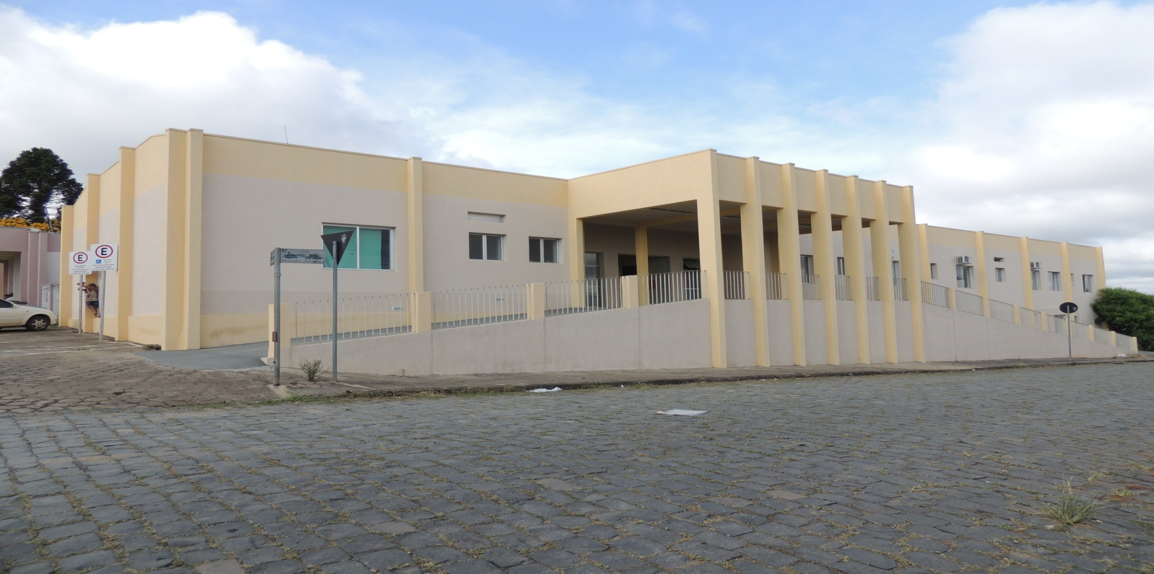

“Vocacionamento de Entidades – reVER SEU PAPEL NO ATENDIMENTO DAS DEMANDAS DA SAÚDE”.
HOSPITAL DE CARIDADE DONA DARCY VARGAS
REBOUÇAS - PARANÁ

Slide 2
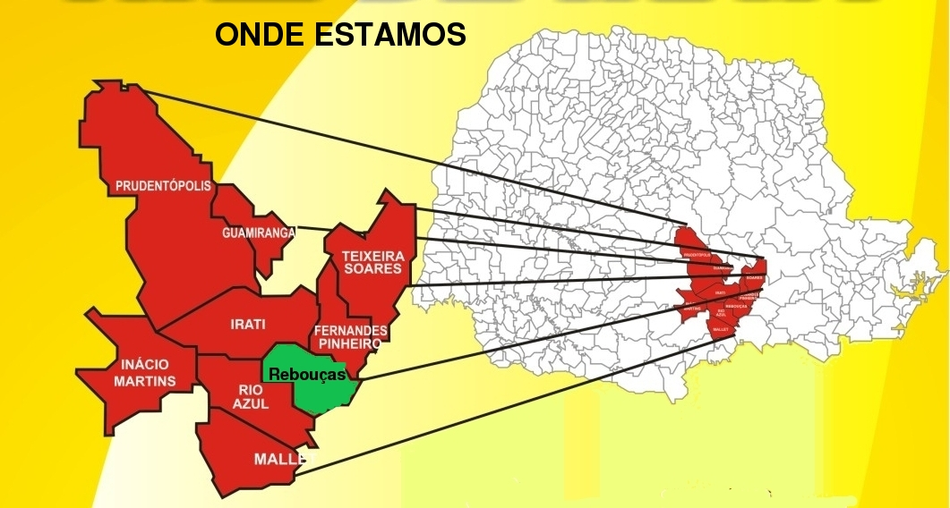
Rebouças - pr
4ª Regional de Saúde

Slide 3
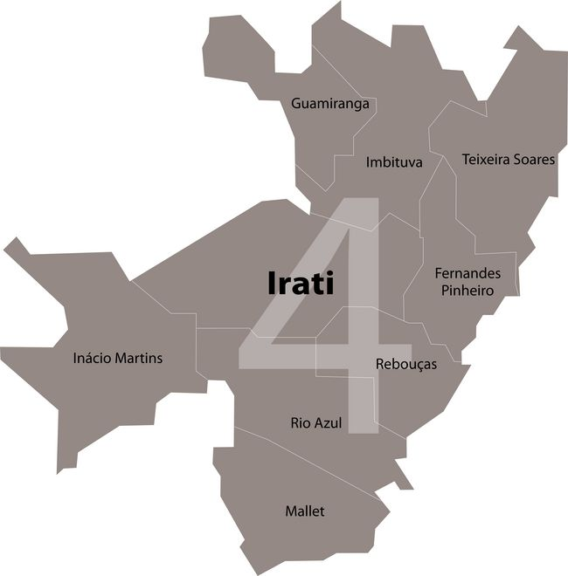
4ª REGIONAL DE SAÚDE
Atualmente a UCCI atende as regionais de toda Macroleste (1ª, 2ª, 3ª, 4ª, 5ª, 6ª e 21ª RS);
Mas se tiver vaga pode receber de todo Paraná.

Slide 4
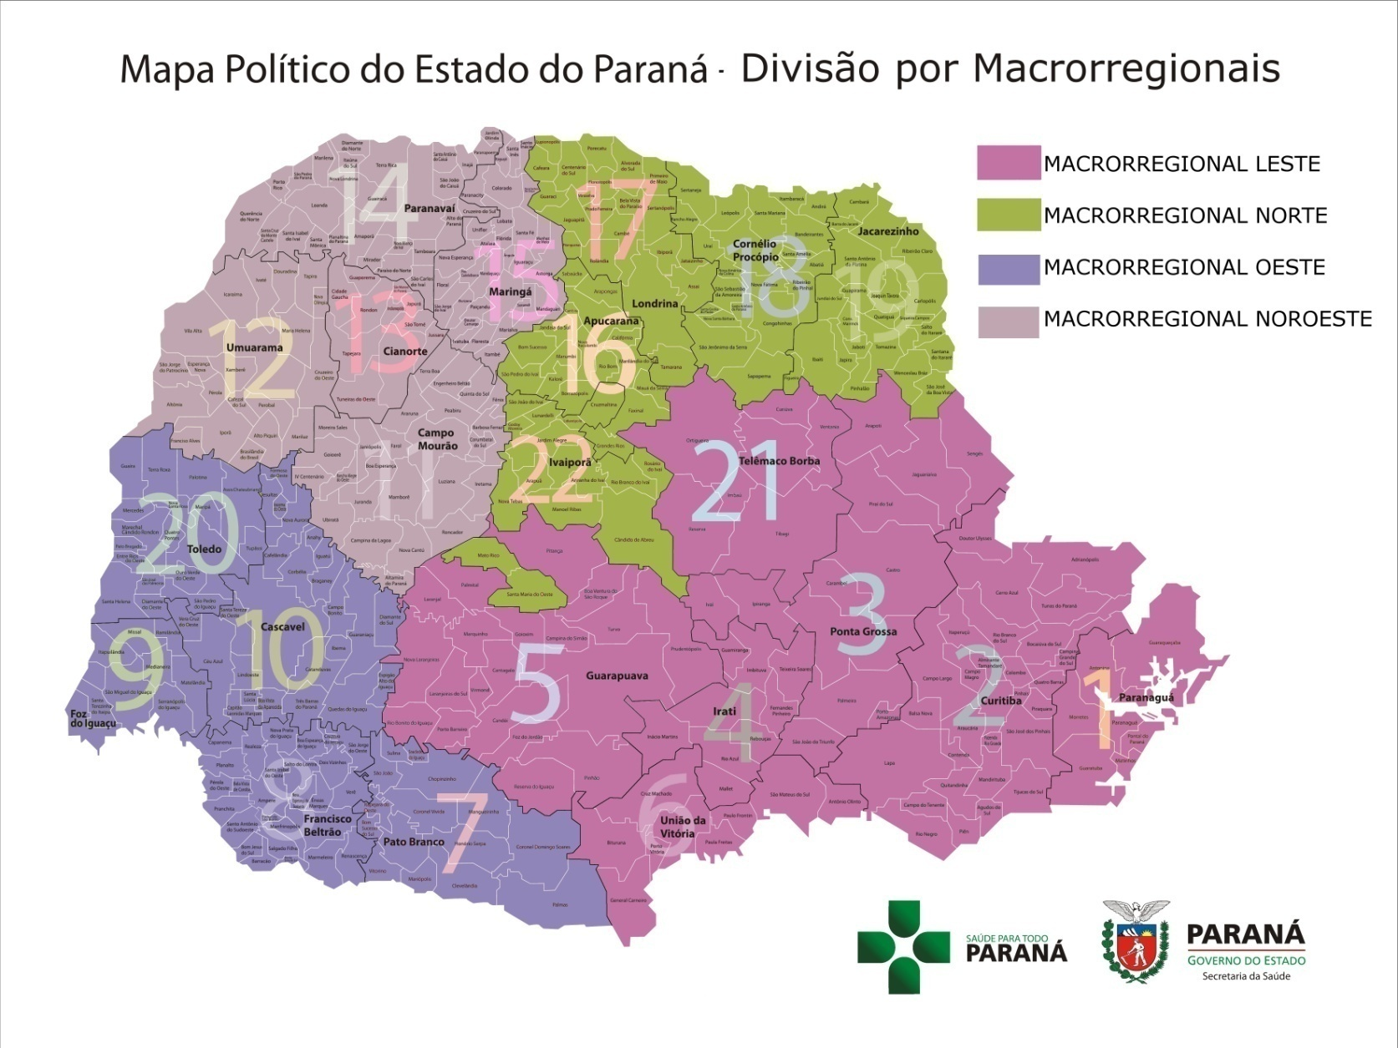
Macro-leste

Slide 5

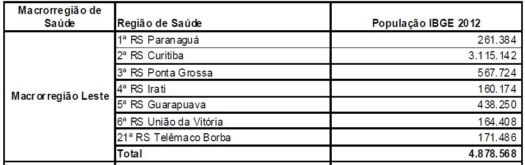
Macro-leste
Fonte; SESA/PR

Slide 6
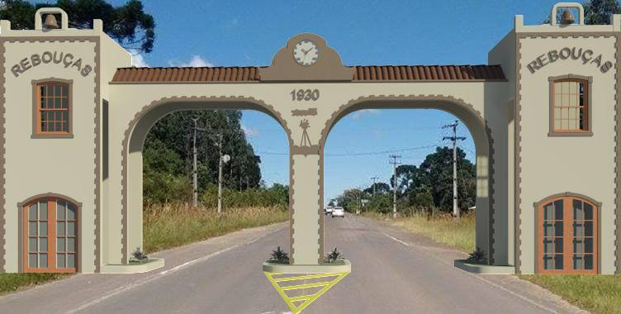
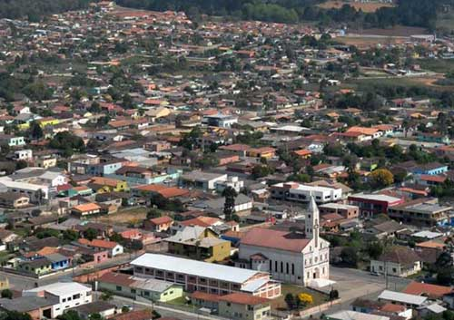
Rebouças - pr
Habitantes: 14.176
4ª Regional de Saúde

Slide 7
hospital
Hoje!
Hospital privado Filantrópico que presta serviços ao SUS e a convênios
52 leitos SUS
22 desses leitos destinados a UCCI, e os demais para a clínica médica geral
88 Aihs (20 pactuadas com a Santa Casa de Irati
Focado atualmente na UCCI e Pronto Socorro.
Ofertamos atualmente ambulatório de Ortopedia, Cuidados Continuados (UCCI), RX, Eletro e exames laboratoriais.

Slide 8
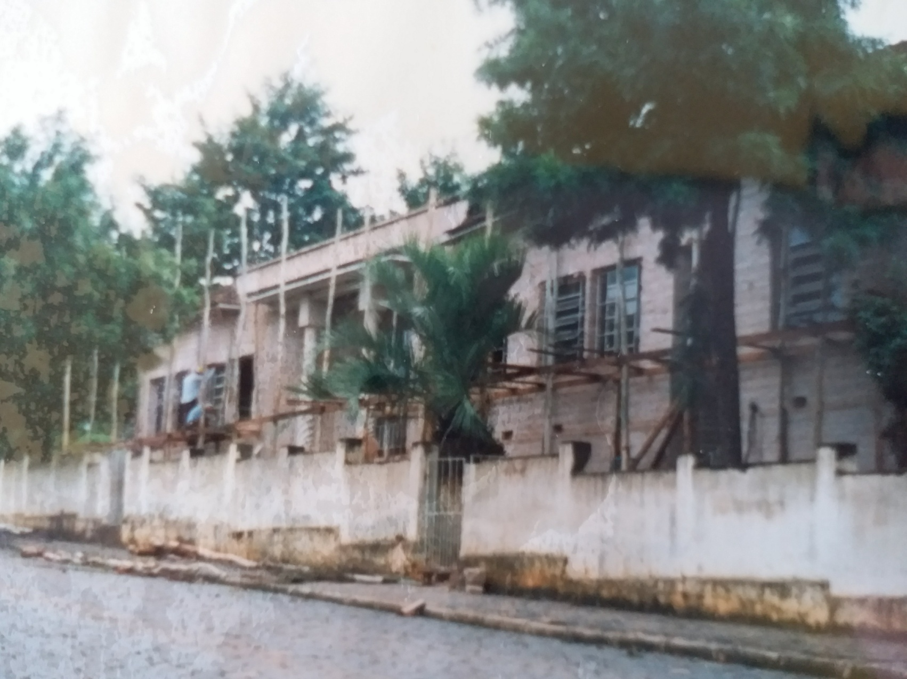
Reformado por completo em 1997.

Slide 9
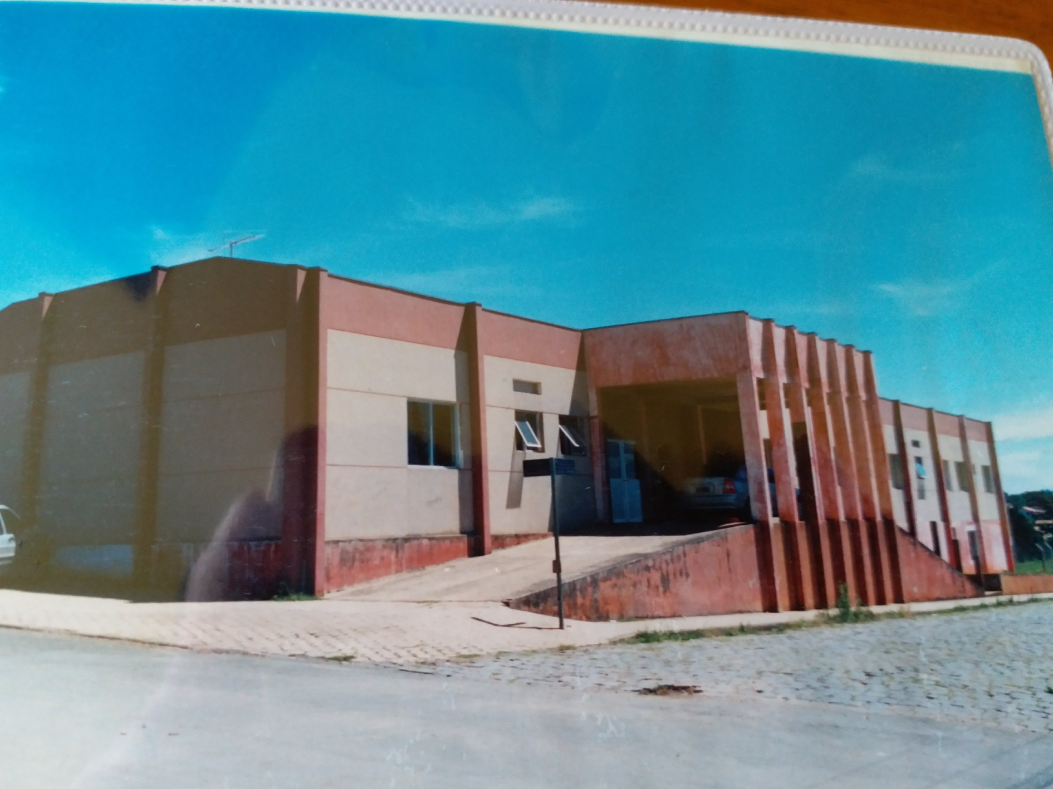
Reformado e adequado para receber o projeto UCCI em 2013/2014

Slide 10
Hospital Dona Darcy Vargas – Rebouças: Unidade CCI – Cuidados continuados integrados

Slide 11
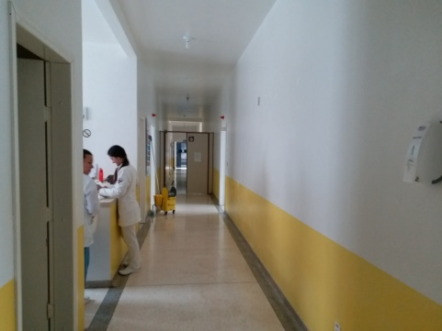
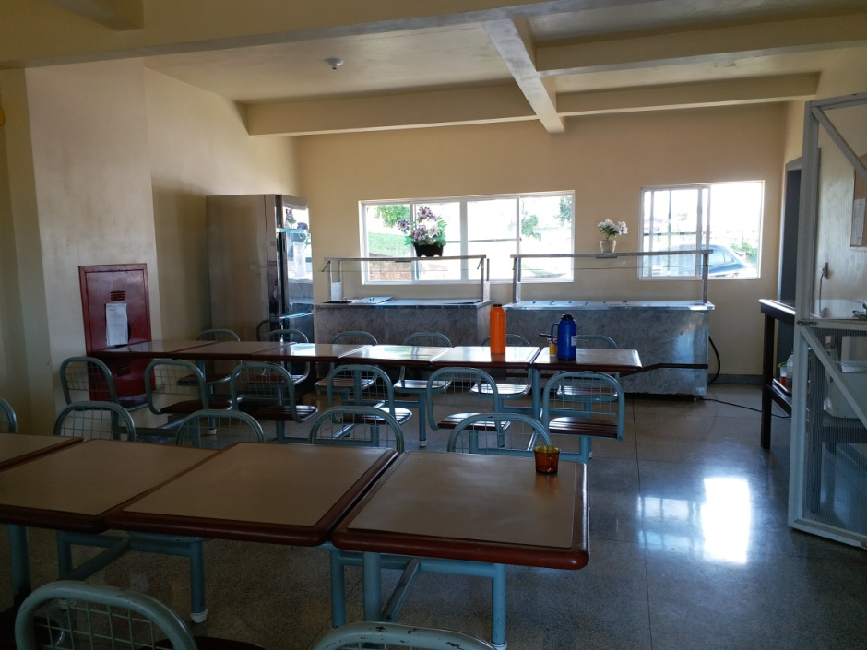
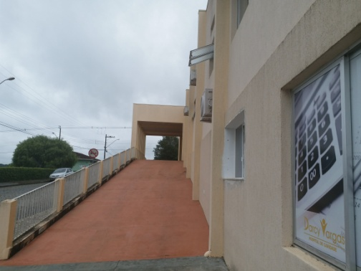
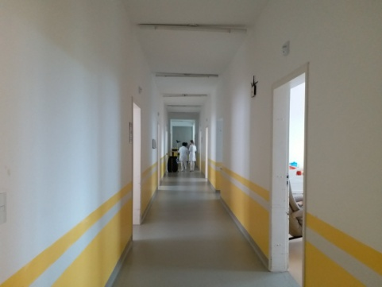
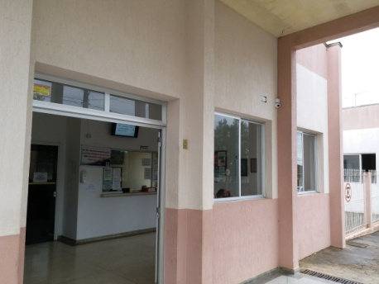
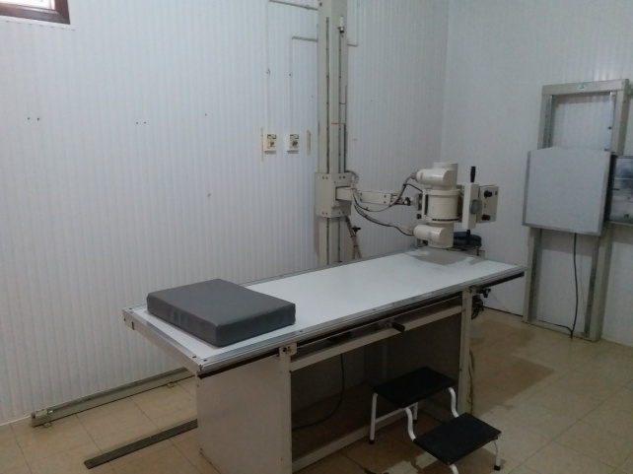
Estrutura física

Slide 12
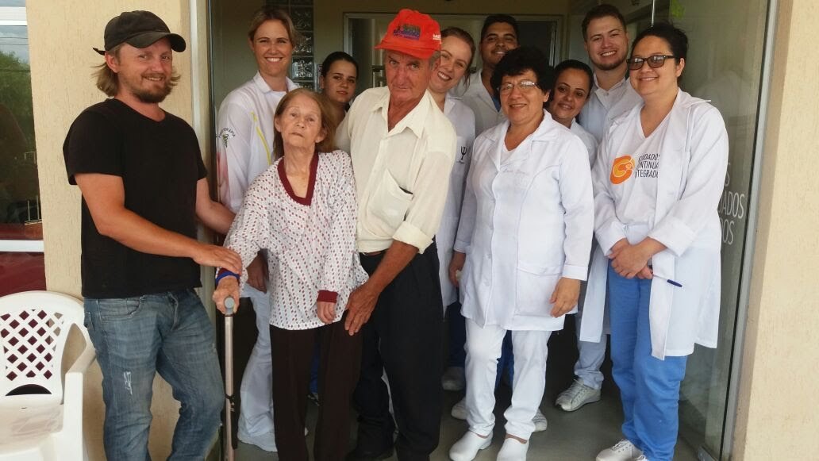
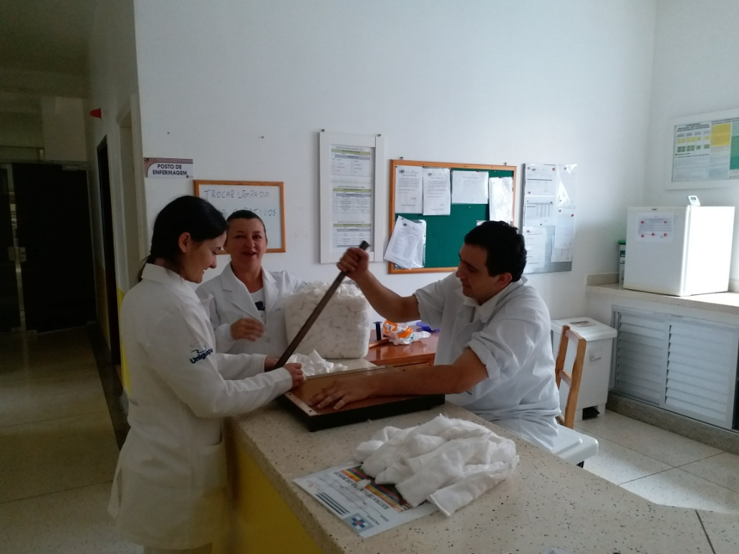
Posto de enfermagem hdv
Alta de paciente acompanhada pela enfermagem

Slide 13
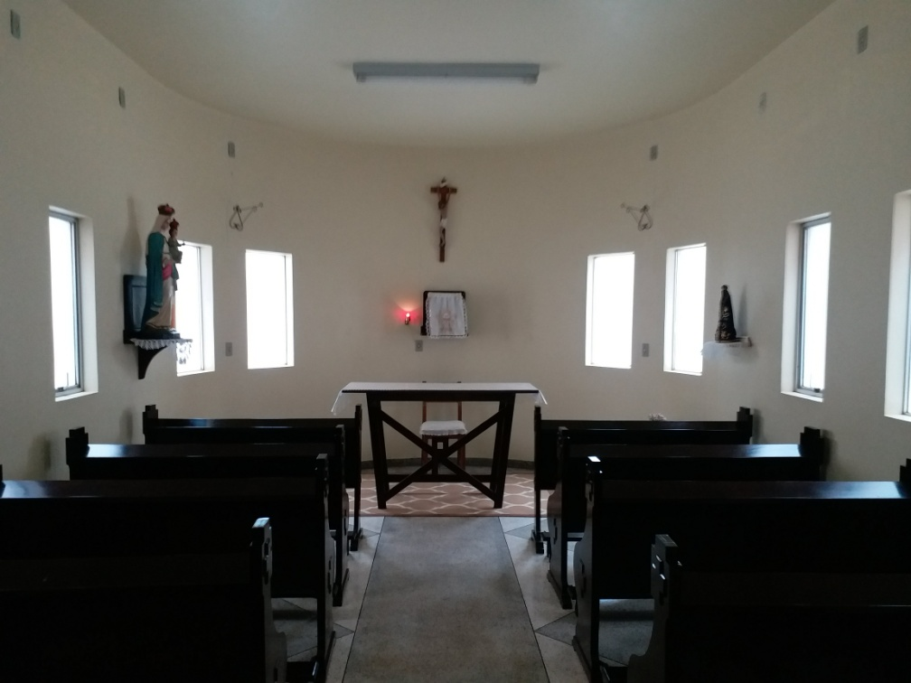
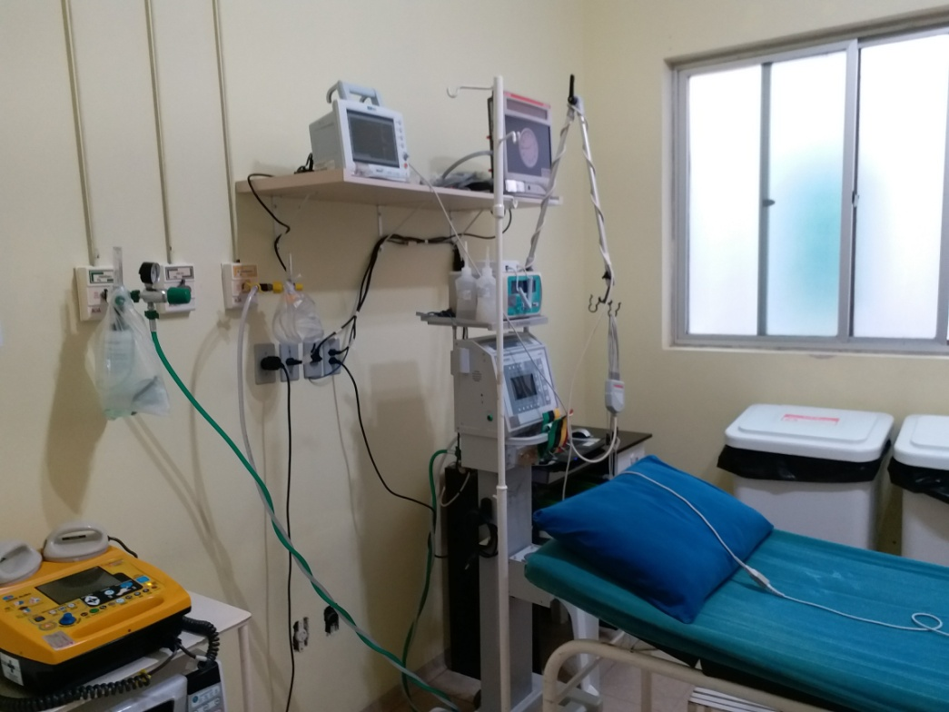
Capela emergência - ps

Slide 14
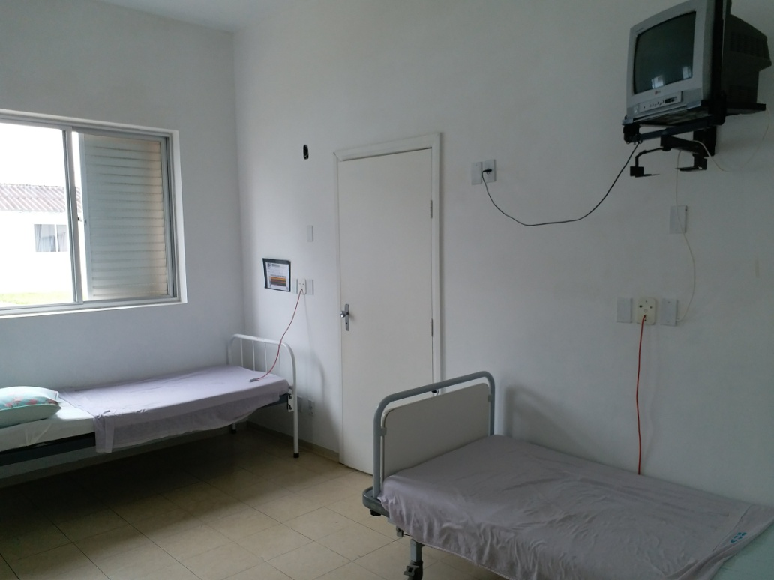
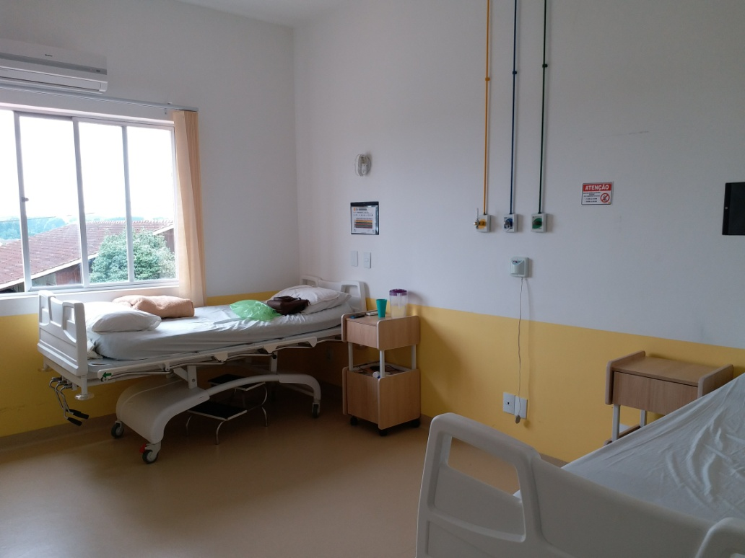
Enfermarias hospital
Quartos ucci

Slide 15
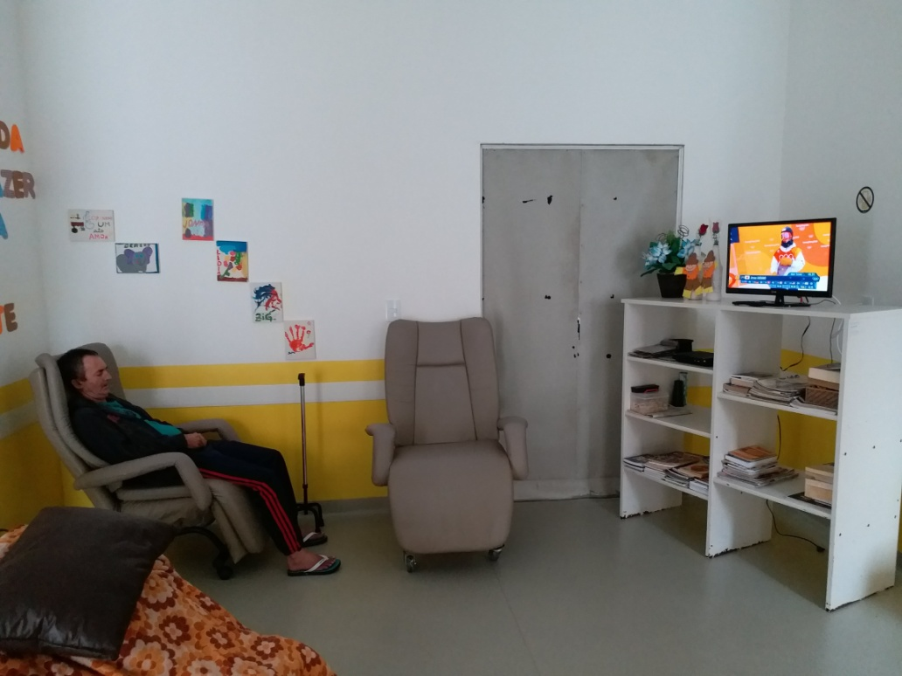
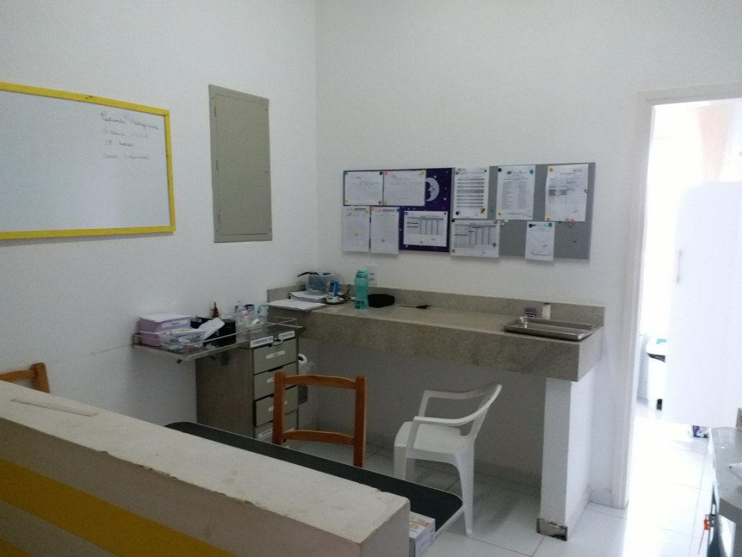
Sala de tv
Posto de enfermagem ucci

Slide 16
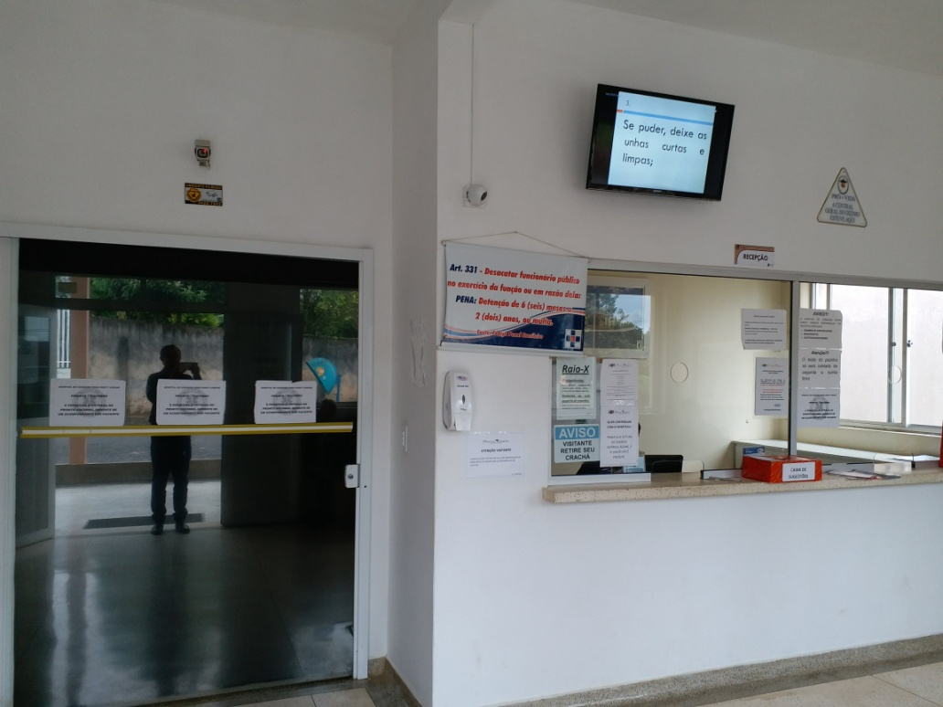
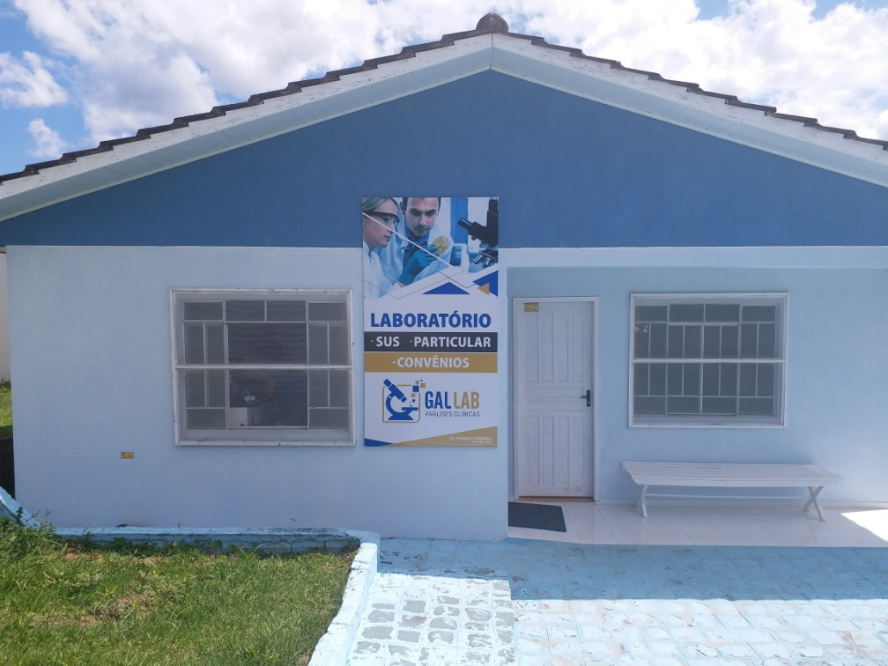
Recepção - ps
Laboratório 24hrs

Slide 17
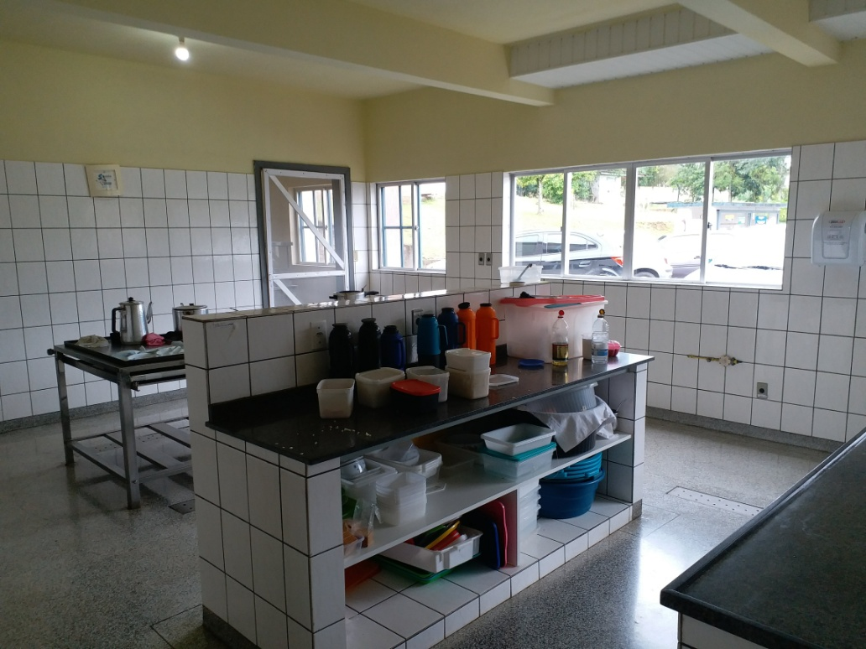

cozinha
refeitório

Slide 18
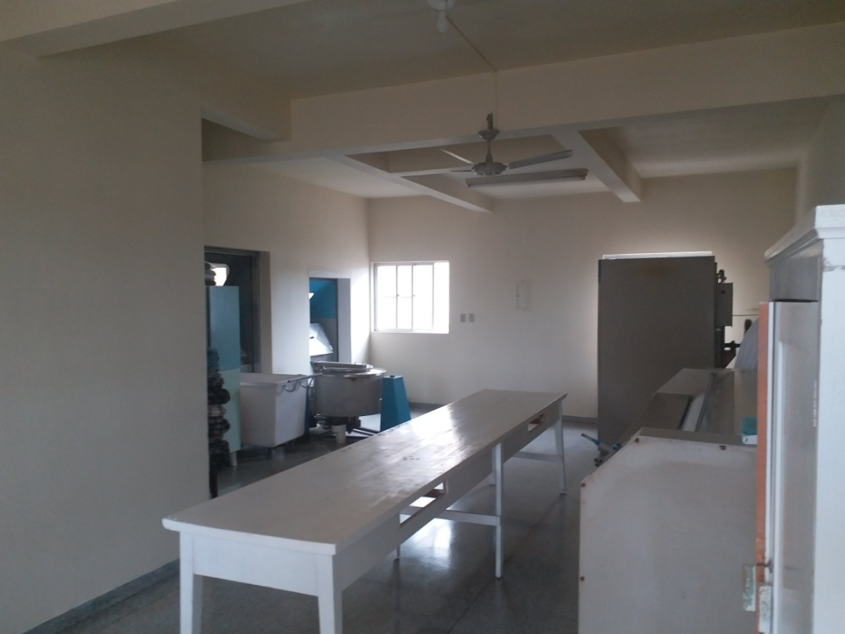
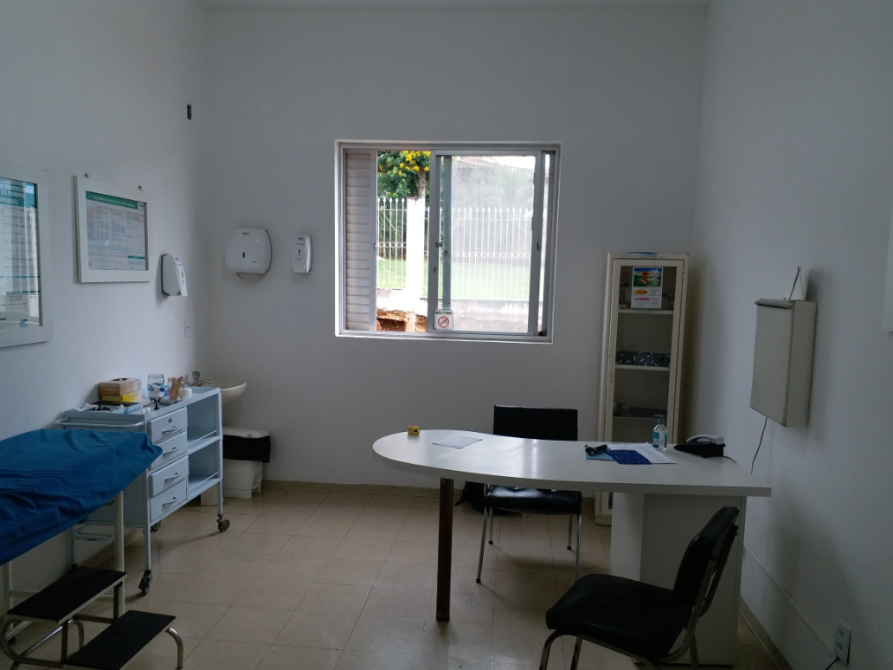
lavanderia
consultório

Slide 19
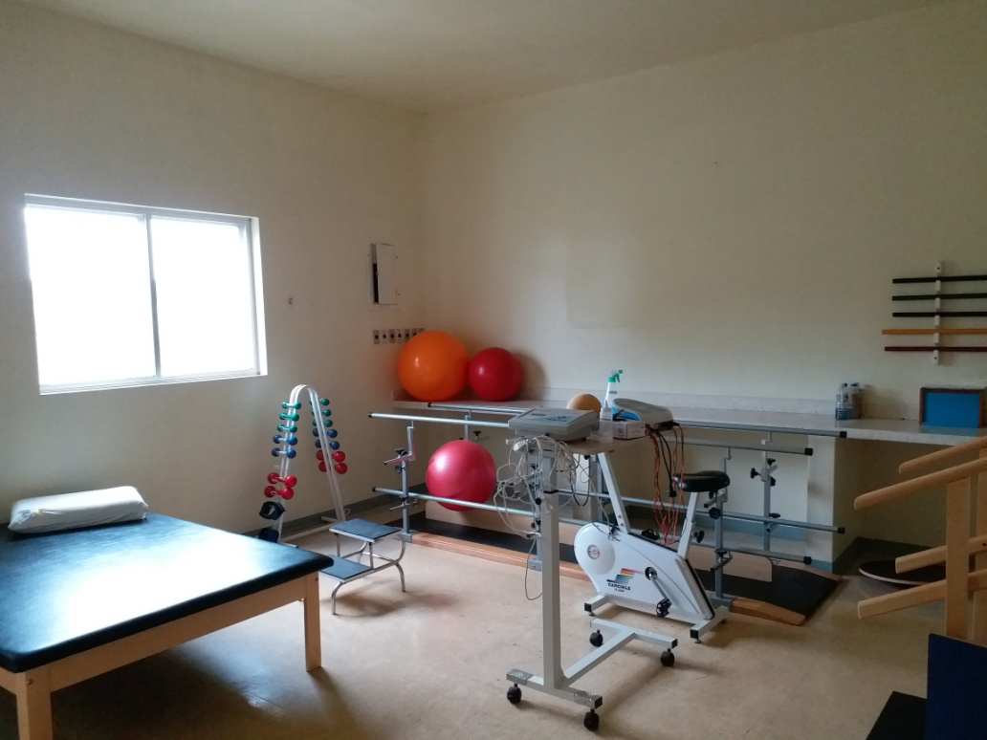
Sala de fisioterapia

Slide 20
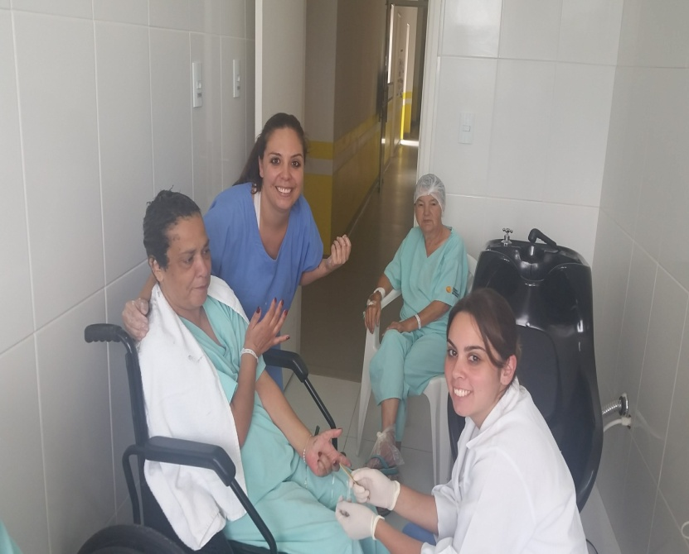
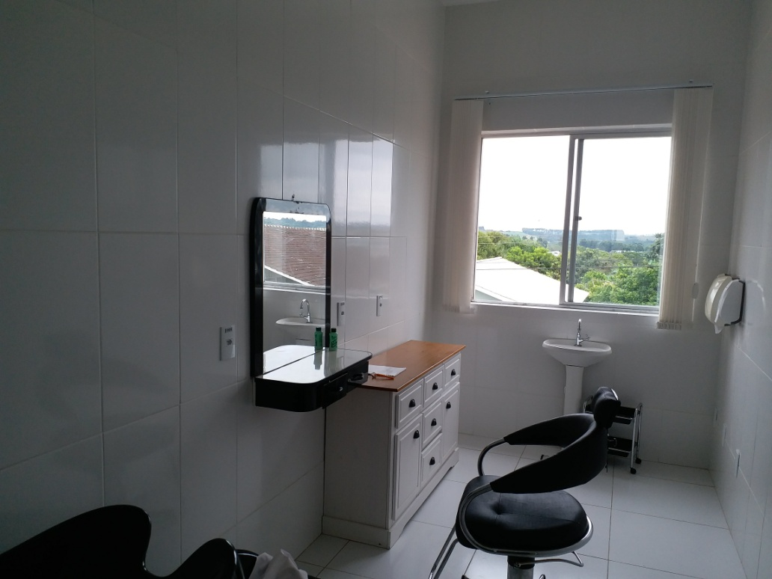
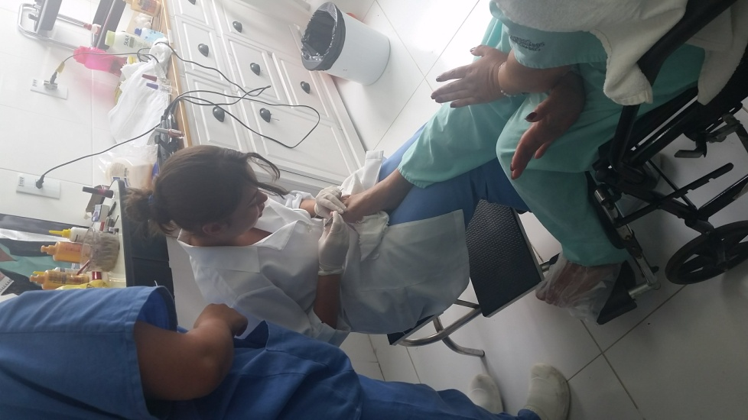
Sala de estética

Slide 21

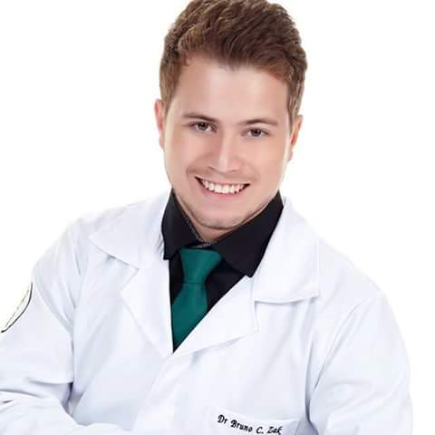
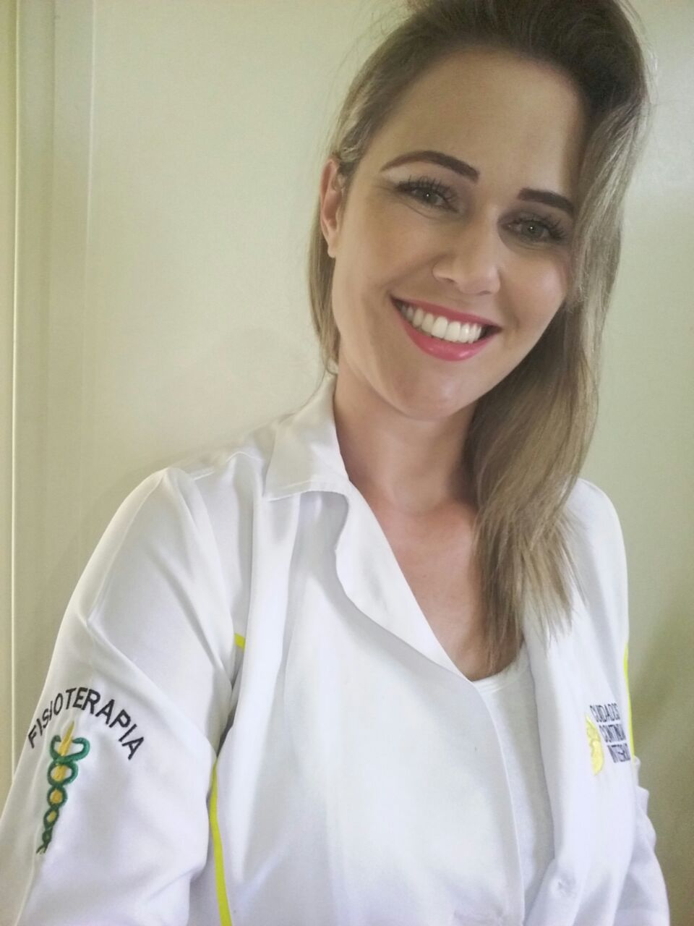
KKK
EQUIPE MULTIDISCIPLINAR
LAÍS CABRAL MACHADO
FISIOTERAPEUTA
BRUNO ZAK
FISIOTERAPEUTA

Slide 22
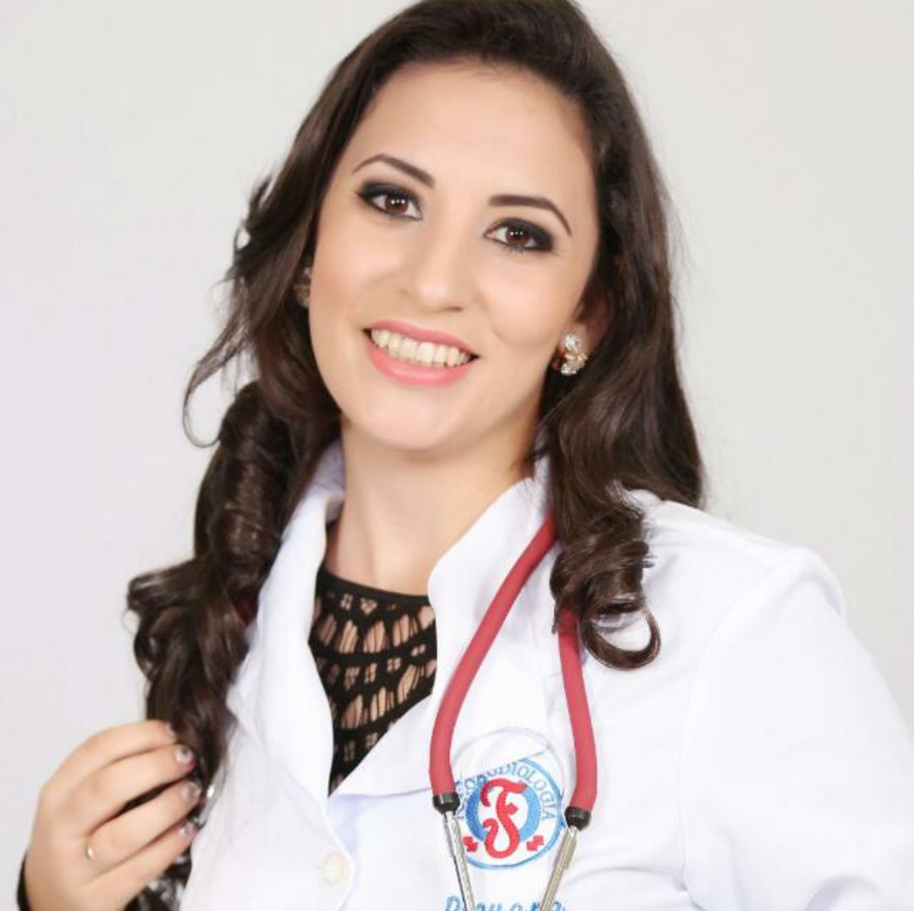
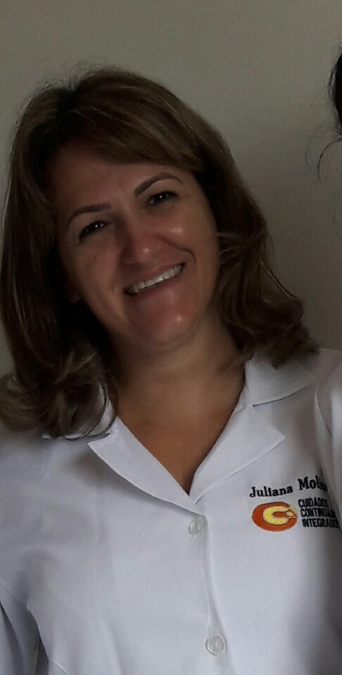
KKK
EQUIPE MULTIDISCIPLINAR
DIOVANA SABIN
FONOAUDIÓLOGA
JULIANA MOLINARI
ASSISTENTE SOCIAL

Slide 23
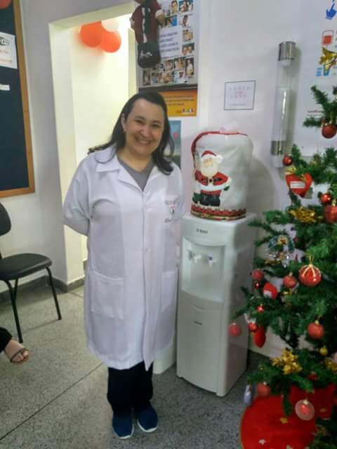
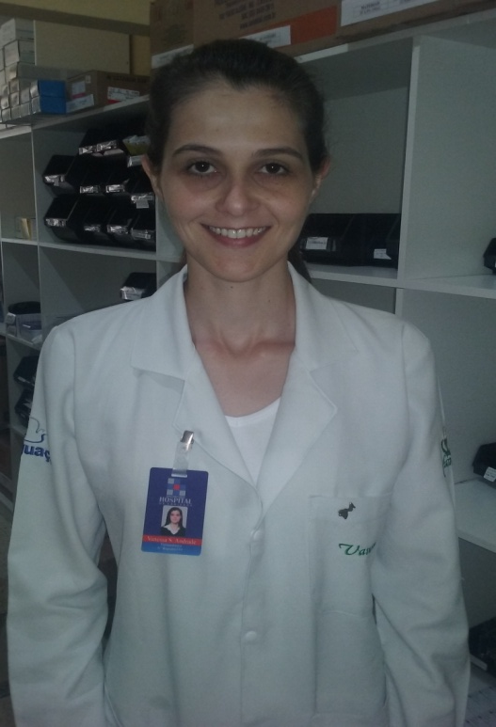
KKK
EQUIPE MULTIDISCIPLINAR
LARISSA MAZEPA
MÉDICA
VANESSA ANDRADE BORTOLETTO
FARMACÊUTICA

Slide 24
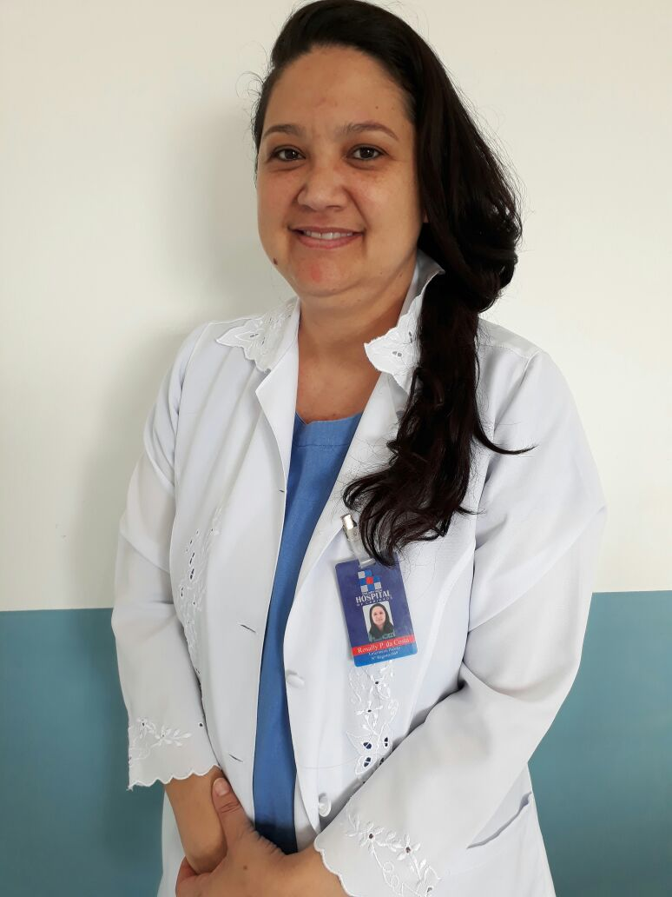
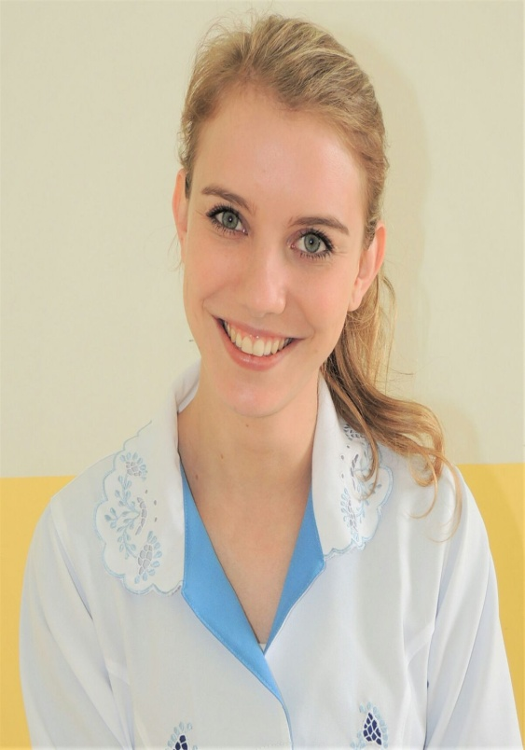
KKK
EQUIPE MULTIDISCIPLINAR
ROSALLY MOLINARI ENFERMEIRA
EMANUELLE CHEUCZUK NUTRICIONISTA

Slide 25
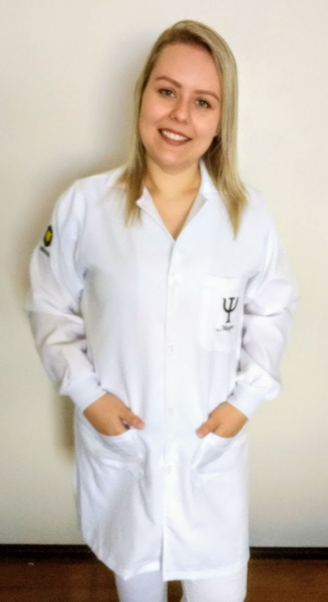
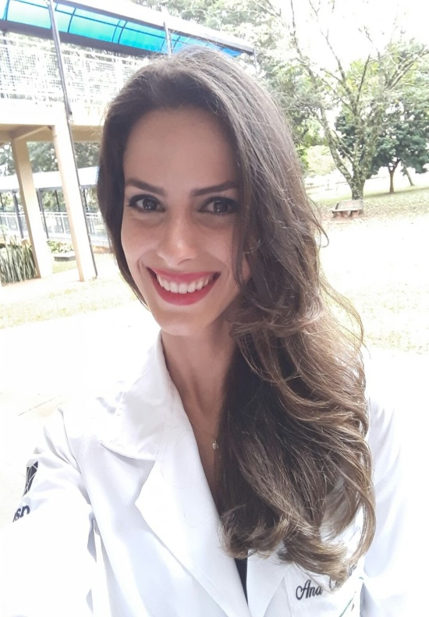
KKK
MOYRA ZAIAS
PSICÓLOGA
ANA CAROLINA M. ALMEIDA
TERAPEUTA OCUPACIONAL

Slide 26
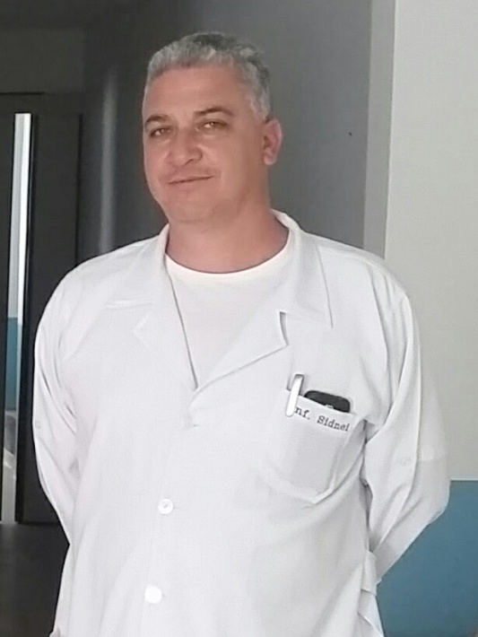
KKK
SIDNEI JOSÉ FERREIRA
ENFERMEIRO / COORDENADOR

Slide 27
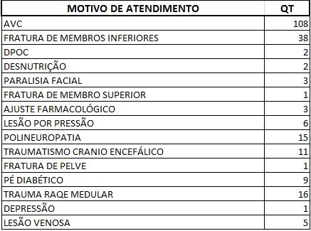
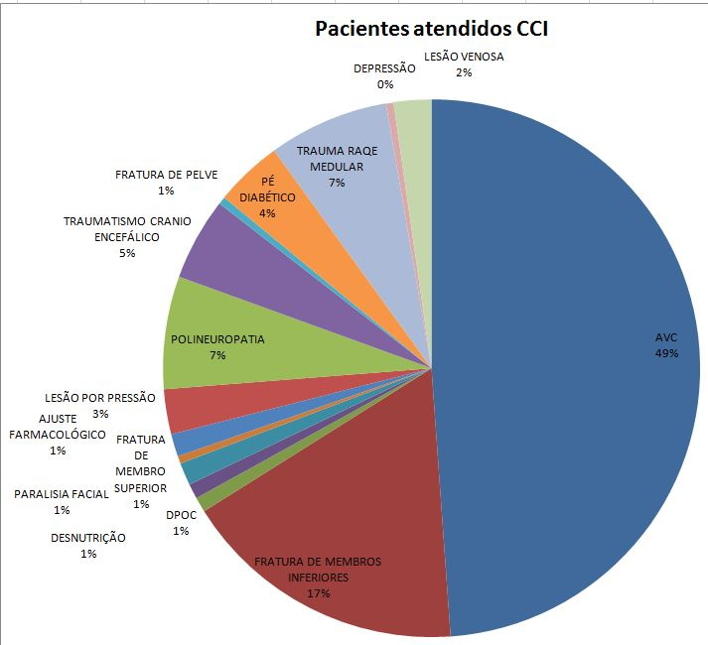
Tipos de atendimentos até 20/02/2018
221 pacientes que podem ficar até 90 dias

Slide 28

Depoimento / família
Paciente: D. F. G – 32 anos
Edema Cerebral
Imagens e áudio autorizado pela família

Slide 29
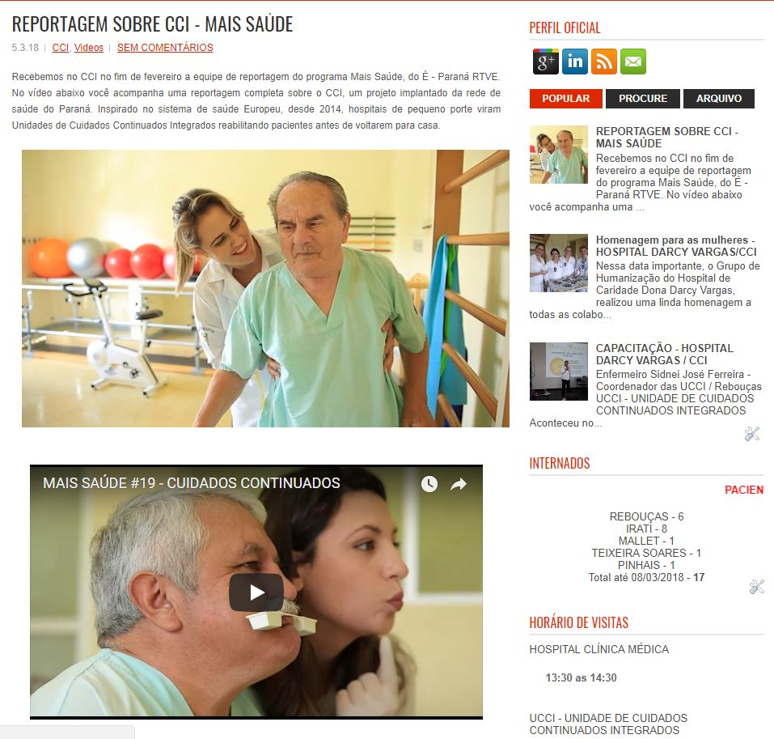
Divulgação
www.hospitaldarcyvargas.com.br
(42) 3457-1300 (42) 9 84127620 (wats direção) Márcio
E-ESCOLA
TV EDUCATIVA

Slide 30



agradecimentos
Governo do Estado do Paraná
Secretário Estadual de Saúde
4ª Regional de Saúde
Egas de todos os Hospitais que sinalizam e se tornaram parceiros de nosso Hospital.
Todas as Regionais de Saúde
Equipe da SESA
Femipa
Enfim, agradecemos a todos!!!

Slide 31
Conclusão!
A UCCI, instalada em Rebouças no Hospital de Caridade Dona Darcy Vargas, proporcionou, além de evitar o fechamento da Entidade, uma vocação e referência em Unidade de Reabilitação. Proporciona aos Municípios que encaminham a melhor continuidade e economia no atendimento, pois na unidade temos uma equipe multidisciplinar, com médico, fisioterapeuta, psicólogo, enfermeiro, nutricionista, fonoaudióloga, assistente social, farmacêutica e terapeuta ocupacional e toda a estrutura necessária para atender com qualidade a todos.
Preencher os leitos da Unidade, além do paciente ter um pós atendimento 100% SUS, dá ao município de origem tempo e economia para receber novamente esse paciente em seus postos. Se é 100% SUS por que não encaminhar?

Slide 32

MÁRCIO JOSÉ GOBOR
direcao@hospitaldarcyvargas.com.br
(42) 3457-1300 (42) 9 84127620
www.hospitaldarcyvagas.com.br

